Slide 1
Desenvolupament web en entorn servidor: Tema 7
Desenvolupament web en entorn servidor.

Slide 2
Sol·licitar una clau d'API de Google Maps
En resposta al creixent interès en la creació d'aplicacions basades en la ubicació, Google va obrir l'accés al seu servei de mapes al juliol de 2005. API basada en JavaScript, ja s'ha convertit en la solució més utilitzada de mapes en línia, el que permet als desenvolupadors crear mapes personalitzats basant-se en qualsevol format de dades susceptibles de ser identificades en un mapa.
A causa de que l'API s'inclou dins d'un sol arxiu de JavaScript, i s'allotja en els servidors de Google, no estàs obligat a seguir un procés d'instal·lació i configuració complexa. Tot el que has de fer és la referència a l'API remota a través de d'una seqüència i començar a utilitzar els mètodes posats a la teva disposició a través d'ella.
Precaució: Encara que la publicitat actualment no està inserida en els mapes servits a través de l'API de Google Maps, els seus termes de servei estableix Google té el dret a fer-ho en algun moment en el futur.
Donada la ferotge competència que es lliura entre les solucions de mapes Google, Microsoft i Yahoo !, probablement encara estem a anys d'haver d'adaptar l'aparició de la publicitat en les nostres aplicacions basades en Google Maps.

Slide 3
Sol·licitar una clau d'API de Google Maps
A causa de que l'ús de l'API de Google Maps es lliure, Google està lògicament interessat a ser capaç de controlar i potencialment limitar els recursos que dedica al servei. Ho fa mitjançant la vinculació de cada sol·licitud a un URL única. Google utilitza aquesta informació per portar un control sobre el nombre total de sol·licituds, el que limita el nombre de sol·licituds per compte de 500.000 per dia.
Per identificar la teva URL i sol·licitar una clau, aneu a la següent URL:
https://developers.google.com/maps/documentation/javascript/tutorial#api_key

Slide 4
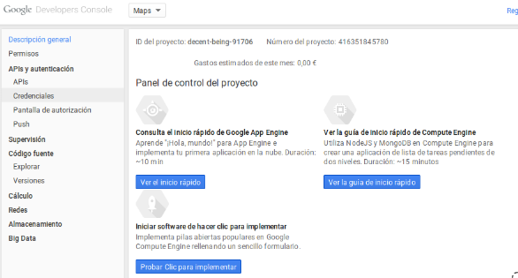
Sol·licitar una clau d'API de Google Maps
Un cop hagis llegit acuradament i acceptat els termes d'us de l'API de Google Maps, introdueixi la URL i prem el botó "Generar clau d'API".

Slide 5
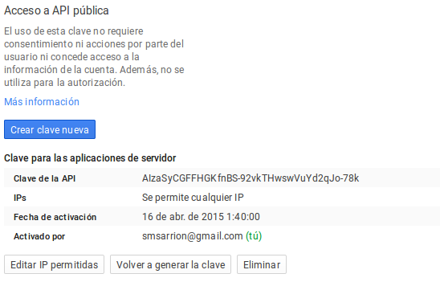
Sol·licitar una clau d'API de Google Maps
Google respondrà a la seva sol·licitud amb la seva clau única, juntament amb una mostra de la pàgina web habilitada per a Google Maps, es mostra a continuació.

Slide 6
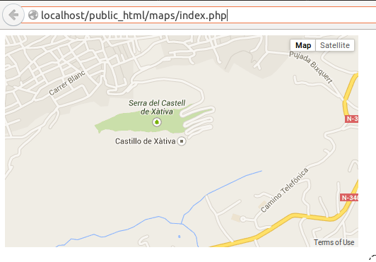
Sol·licitar una clau d'API de Google Maps
Copieu aquesta pàgina a un arxiu PHP anomenat per exemple map.html i deseu-lo en un lloc convenient dins del directori htdocs del teu servidor web i crida'l des del navegador. Veuràs un mapa de Google idèntic al que es mostra a la Figura 1.

Slide 7
Sol·licitar una clau d'API de Google Maps
<!DOCTYPE html PUBLIC "-//W3C//DTD XHTML 1.0 Strict//EN"
"http://www.w3.org/TR/xhtml1/DTD/xhtml1-strict.dtd">
<html xmlns="http://www.w3.org/1999/xhtml">
<head>
<meta http-equiv="content-type" content="text/html; charset=utf-8"/>
<title>Google Maps JavaScript API Example</title>
<script src="http://maps.google.com/maps?file=api&v=2&key=YOUR_API_KEY"
type="text/javascript"></script>
<script type="text/javascript">
//<![CDATA[
function load() {
if (GBrowserIsCompatible()) {
var map = new GMap2(document.getElementById("map"));
map.setCenter(new GLatLng(38.982858, -0.517936), 15);
}
}
//]]>
</script>
</head>
<body onload="load()" onunload="GUnload()">
<div id="map" style="width: 500px; height: 300px"></div>
</body>
</html>

Slide 8
Determinar Mida del Mapa
Si bé és possible configurar la mida del mapa, amb una instància de l'objecte GMap2, la mida del mapa s'estableix normalment utilitzant contenidor div del mapa. Quan sol·licita una clau d'API de Google Maps, aquest ajust de mida és de 500 x 300 píxels, com s'especifica en aquesta línia:
<div id="map" style="width: 500px; height: 300px"></div>
Sense altres instruccions, el mapa s'omplirà automàticament a la mida del contenidor div. Per tant, per canviar la mida del mapa tot el que has de fer és canviar les dimensions del contenidor. Si bé no sembla haver cap límit de grandària màxima, en certs nivells d'augment són poc pràctics i poden mostrar dades fora del mapa gràfic.

Slide 9
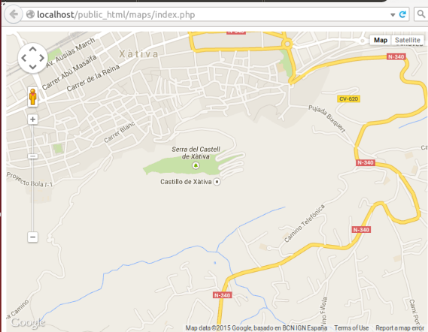
Determinar Mida del Mapa
<div id="map" style="width: 700px; height: 500px"></div>

Slide 10
Centrar el Mapa a una Ubicació
Llavors, per què el mapa exemple passa a centrar-se al castell de Xàtiva? La resposta es troba en les coordenades de latitud i longitud per omissió utilitzades per l'script, en aquest cas i 38.982858, -0.517936. Més endavant veurem com convertir les adreces en les coordenades corresponents (un procés conegut com geocodificació), però de moment, reemplacem el valor assignat a l'exemple per altres coordenades que no representaran un espai geogràfic tan distingit, però ens serviran per fer la prova.
Per exemple (39.023472,-0.297523) que corresponen al les coordenades de la font del cirer a la Valldigna o qualsevol altres que vos semblen interessants.

Slide 11
Versió V_3 de google Maps.
Però l'última versió dels mapes de google és la 3, l'exemple que hem provat i correspon a la versió 2, per tant, anem a fer l'adaptació d'aquest exemple a la nova versió de la API.
<!DOCTYPE html>
<html>
<head>
<script src="http://maps.googleapis.com/maps/api/js"></script>
<script>
function initialize() {
var mapProp = {
center:new google.maps.LatLng(38.982858, -0.517936),
zoom:15,
mapTypeId:google.maps.MapTypeId.ROADMAP
};
var map=new google.maps.Map(document.getElementById("googleMap"),mapProp);
}
google.maps.event.addDomListener(window, 'load', initialize);
</script>
</head>
<body>
<div id="googleMap" style="width:500px;height:380px;"></div>
</body>
</html>

Slide 12
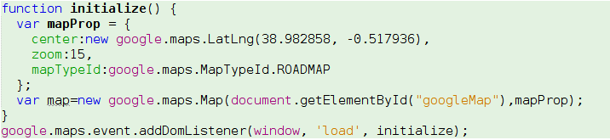
Versió V_3 de google Maps.
Si ens fixem en la nova versió de la Api de google les passes a seguir per implementar en la nostra web un google map són:
L'API de Google Maps és una biblioteca JavaScript. Pot ser agregat a una pàgina web amb una etiqueta <script>:
Assignem les propietats del mapa, per fer-ho creem una funció que inicialitze el mapa.

Slide 13
Versió V_3 de google Maps.
La propietat del centre especifica on centrar el mapa. Crear un objecte LatLng per centrar el mapa en un punt específic. Passar les coordenades en l'ordre: latitud, longitud tal i com hem fet a la versió 2.
La propietat zoom especifica el nivell de zoom per veure el mapa. zoom: 0 mostra un mapa de la Terra. Nivells elevats de zoom acosten a una resolució més gran.
La propietat mapTypeId especifica el tipus de mapa per mostrar. S'admeten els següents tipus de mapes:
ROADMAP (normal, per defecte mapa 2D)
SATELLITE (mapa fotogràfic)
HYBRID (camins + mapa fotogràfic i noms de la ciutat)
TERRAIN (mapa amb muntanyes, rius, etc.)

Slide 14
Versió V_3 de google Maps.
Crear el contenidor del mapa.
Crear un element <div> per contenir el mapa. Utilitza CSS per a modificar la grandària de l'element:
Crear l'objecte map.
El codi anterior crea un nou mapa a l'interior de l'element <div> amb id = "Google Map", utilitzant els paràmetres que es passen (mapProp).
Afegir un detector d'esdeveniments per carregar el mapa.
Afegir un detector DOM que executarà la funció initialize() de la càrrega de la finestra (quan es carrega la pàgina):

Slide 15
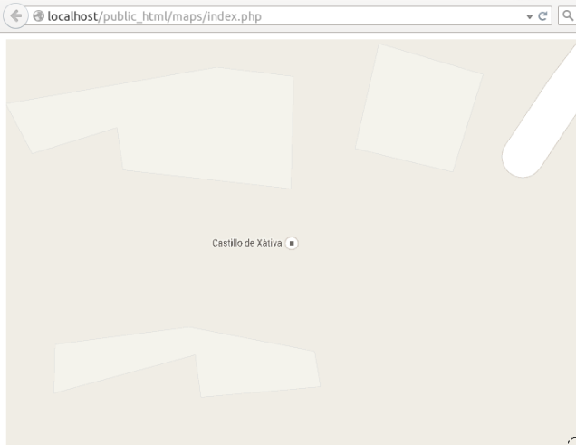
Afegint controls al mapa
Ajust del nivell de zoom del mapa.
Pot canviar fàcilment el zoom modificant la propietat zoom del codi.
var mapProp = {
center:new google.maps.LatLng(38.982858, -0.517936),
zoom:15,
mapTypeId:google.maps.MapTypeId.ROADMAP
};

Slide 16
Afegint controls al mapa
Ara estem arribant a algun lloc! Com probablement has conjecturat, el zoom es determina per un rang d'escala, on 0 es representa la vista menys ampliada, i 17 (al menys en la versió 2) que representa el màxim zoom.
Per descomptat, el zoom a la ubicació general del castell segueix sense il·luminar completament a l'usuari ni mostra la ruta exacta cap al nirvana de la bellesa. El que necessitem és una icona que assenyale la ubicació del lloc, però primer anem a donar-li a l'usuari la possibilitat de fer zoom fàcilment i moure el mapa al seu gust.
Els mapes de Google són particularment poderosos a causa de la capacitat de no només ampliar el mapa a diferents nivells de detall, sinó també per moure's pels mapes d'un lloc a un altre.
L'API ofereix controls per facilitar la funció de zoom i navegació però que estan desactivats per defecte. A continuació voràs com habilitar les diverses configuracions.

Slide 17
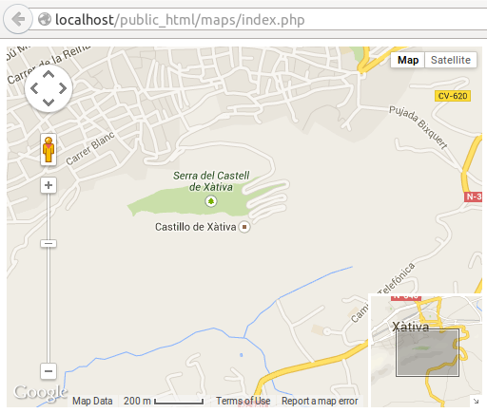
Afegint controls al mapa
Panells i controls de zoom.
Els controls de panoràmica i zoom ofereixen als usuaris la capacitat de moure's sobre el mapa i apropar o allunyar la vista per a diferents graus de detall. Per afegir un control complet amb un regulador panoràmica i zoom com es mostra a la Figura.
scaleControl: true,
overviewMapControl: true,
overviewMapControlOptions:{opened:true},

Slide 18
Control de Tipus de mapa
Tot i que el servei de mapes de Google es refereix típicament en el context de la seva representació gràfica, això és en realitat només un de diversos serveis geogràfics oferts per Google. Entre d'altres serveis, també es poden veure imatges de satèl·lit, com es mostra a continuació.
A més de la vista de satèl·lit, probablement has vist sovint un control, conegut com el control de tipus de mapa. L'ús d'aquest control es pot canviar entre el mapa i satèl·lit visites, i fins i tot veure una versió híbrida que conté elements tant del mapa com del satèl·lit.
En la versió 2 de l'API de google maps era fàcilment reproduïble fent ús de la següent funció map.addControl(new GmapTypeControl());
El resultat era un control que et permetia canviar entre les diferents tipus de mapes com pots veure a la imatge següent.

Slide 19
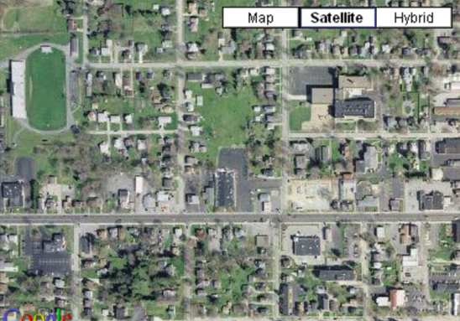
Control de Tipus de mapa
Seria interessant que intentessis reproduïr aquesta funcionalitat amb la versió 3 sobre el codi que tens ja implementat. Pots trobar els diferents recursos en el següent enllaç.
https://developers.google.com/maps/documentation/javascript/maptypes?hl=es#MapTypeRegistry

Slide 20
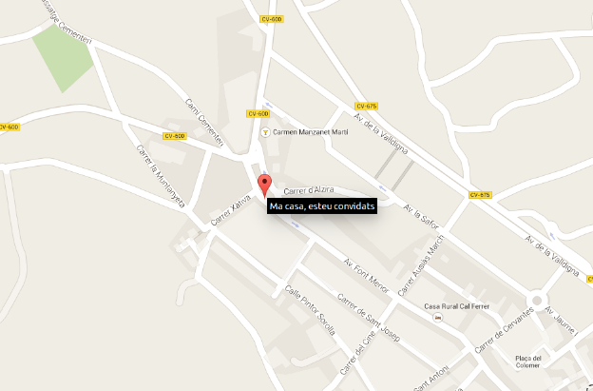
La gestió de marcadors de mapa
Els mapes que has creat fins ara posen a l'usuari en l'àrea general centrada en unes coordenades geogràfiques, però què passa si volem assenyalar exactament una ubicació desitjada? Marcar una ubicació específica, o fins i tot múltiples ubicacions, en un mapa de Google es fa fàcilment amb un marcador.
Com podeu observar en el següent codi que dona com resultat el següent mapa:

Slide 21
La gestió de marcadors de mapa
<!DOCTYPE html>
<html>
<head>
<meta name="viewport" content="initial-scale=1.0, user-scalable=no">
<meta charset="utf-8">
<title>Simple markers</title>
<style>
html, body, #map-canvas {
height: 100%;
margin: 0px;
padding: 0px
}
</style>
<script src="https://maps.googleapis.com/maps/api/js?v=3.exp&signed_in=true"></script>
<script>
function initialize() {
var myLatlng = new google.maps.LatLng(39.0461912,-0.3155186);
var mapOptions = {
zoom: 17,
center: myLatlng
}
var map = new google.maps.Map(document.getElementById('map-canvas'), mapOptions);
var marker = new google.maps.Marker({
position: myLatlng,
map: map,
title: 'Ma casa, esteu convidats'
});
}

Slide 22
La gestió de marcadors de mapa
google.maps.event.addDomListener(window, 'load', initialize);
</script>
</head>
<body>
<div id="map-canvas"></div>
</body>
</html>
Implementa un mapa google amb tres marcadors.

Slide 23
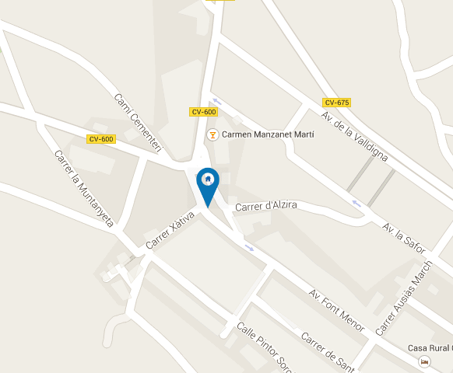
Canviar la icona per defecte
La icona vermella per defecte utilitzada per representar la ubicació del marcador està molt bé per a la majoria dels propòsits, però la seva substitució per una altra més adequada per al tema de la teua aplicació pot ser un bon detall. Encara que una mica més complicat d'implementar que les altres funcions que han sorgit fins ara, el més probable és que pot ser passaràs molt més temps tractant de trobar o dissenyar una icona apropiada que en realitat incorporant-la en el teu codi!

Slide 24
Canviar la icona per defecte
Per fer-ho hauràs de declarar una nova variable tal i com veus en el següent exemple.
var monIconPerso = new google.maps.MarkerImage("home.png",
/* dimensions de la imatge */
new google.maps.Size(64,64),
/* Origen de la imatge 0,0. */
new google.maps.Point(0,0),
/* Punt d'ancoratge al mapa (varia en funció de les dimensions) */
new google.maps.Point(32,64)
);
I afegir la nova icona al la variable de marca.
icon : monIconPerso
El disseny de la icona ja queda al teu bon gust.

Slide 25
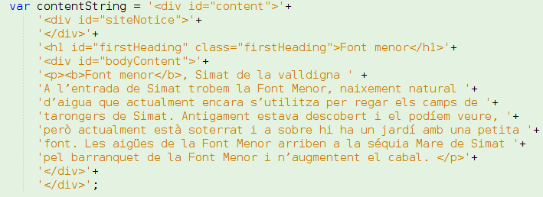
Afegir d'una finestra d'informació
Com a exercici final d'aquesta introducció a l'API de Google Maps, anem a repassar com vincular una finestra informativa per a cada marcador, oferint a l'usuari més informació sobre la ubicació en cas que feu clic a la icona d'ubicació. Aquestes finestres informatives són com mini pàgines HTML, capaces de mostrar qualsevol HTML estàndard que es proporcioni.
Primer crearàs una variable per cada l'HTML que vols incloure en els teus tres marcadors.

Slide 26
Afegir d'una finestra d'informació
Creem una variable de tipus infowindow.
I l'assignem al l'event corresponent.
Genera els HTML corresponents als tres punts que has generat previament.

Slide 27
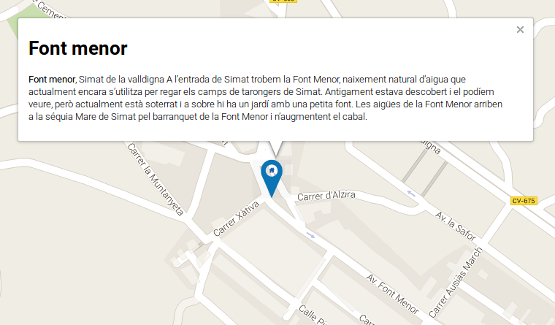
Afegir d'una finestra d'informació

Slide 28
Serveis avançats
L'API de Google Maps clarament dóna als desenvolupadors l'impuls necessari per construir poderoses aplicacions de geolocalització. Però això és només el principi! La combinació de l'API amb fórmules matemàtiques permeten calcular la distància entre dos punts, o calcular les posicions totals que resideixen en un radi determinat, realment pots afegir algunes característiques veritablement convincents per a la teva solució de cartografia.
A continuació veurem com implementar dues característiques particularment interessants. En primer lloc, la forma de calcular la distància entre dos punts.

Slide 29
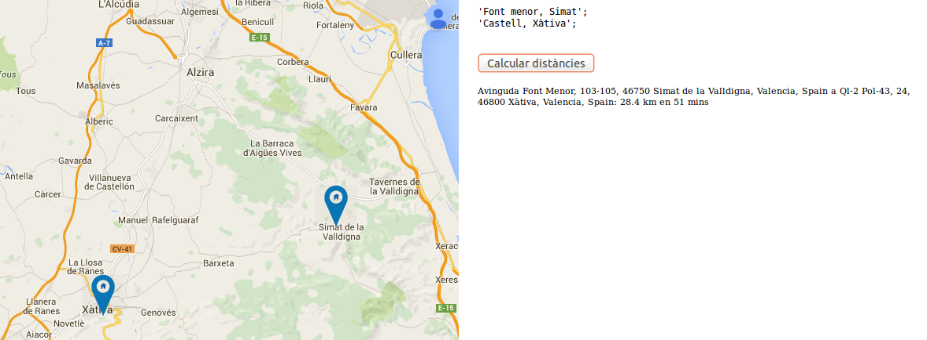
Càlcul de la distància entre dos punts.
Com diuen al meu poble, «a l'estiu to lo mon viu» així que volem calcular quina és la distància entre el castell de Xàtiva i Simat de la Valldigna, per gaudir d'una ruta en bici i fer unes fotos de les vistes del poble i de la vall.
Com ho faríem amb l'api de google.

Slide 30
Càlcul de la distància entre dos punts.
Al moodle tens la solució a aquest exemple, desenvolupa un itinerari entre els teus tres punts que has generat al teu mapa.

Slide 31
Adreces en format Json
En aquest exemple d'aplicació, llegirem un arxiu JSON que conté un conjunt d'adreces postals generades prèviament utilitzant un llenguatge com PHP, per exemple.
La idea és aconseguir que les adreces en format JSON, siguin avaluades usant la funció eval i per a cadascuna d'aquestes direccions, tractem de geolocalitzar utilitzant la classe Geocoder de l'API de Google maps.
Per a les adreces geolocalització èxit, anem a ampliar els límits de visualització perquè el zoom automàticament les mostri en definitiva es tracta de calcular en base a aquests punts amb la classe LatLngBounds i per ampliar i mètodes fitBounds.
L'aplicació requereix una crida a AJAX, un tercer fitxer es cridarà per crear l'objecte XMLHttpRequest i processar la crida de tornada. Per tant, inclourà aquest arxiu a la pàgina.

Slide 32
Adreces en format Json
El mètode fitBounds ajusta automàticament el zoom del mapa perquè mostri tots els marcadors al mapa. Cal declarar l'objecte de mapa abans de cridar a aquest mètode.
En aquest exemple, una matriu de punts es declarada, a continuació per a cada un d'aquests punts, els límits de la target (límits) estan adaptats perquè els punts siguen visibles al mapa gràcies al mètode ajustara.
En aplicar el mètode dels fitBounds a l'objecte de mapa tots els marcadors s'inclouran en la vista. El nivell de zoom s'ajustarà automàticament.
/* Declaració del centre del mapa */
var latlng = new google.maps.LatLng(48.8566667, 2.3509871); // Paris
/* declaració de l'objecte que definira els límits del mapa */
var bounds = new google.maps.LatLngBounds();
/* Declaració i emplenament de la taula que contindrà els nostres punts, objetess LatLng. */
var myPoints = [];
myPoints.push( new google.maps.LatLng(48.8566667, 2.3509871)); // Paris
myPoints.push( new google.maps.LatLng(48.8123155, 2.2381535)); // Meudon
myPoints.push( new google.maps.LatLng(48.3906042, -4.4869013)); // Brest
myPoints.push( new google.maps.LatLng(50.6371834, 3.0630174)); // Lille

Slide 33
Adreces en format Json
/* declaració de les opcions del mapa */
var options = {
/*zoom : 7,
center: latlng, */
// ici, ces 2 valeurs ne sont plus utiles car calculées automatiquement
mapTypeId: google.maps.MapTypeId.ROADMAP
}
/* Ací, declararem el nostre element html amb l'id "mapa" com un contenidor del mapa */
var myDiv = document.getElementById('map');
/* Carregant mapa de tipus ROADMAP */
var map = new google.maps.Map(myDiv,options);
/* Loop pels els punts per a afegir els marcadors al mapa i també per estendre els seus límits (límits), a causa del mètode extend */
for(var i = 0; i < myPoints.length; i++){
bounds.extend(myPoints[i]);
var thisMarker = addThisMarker(myPoints[i],i);
thisMarker.setMap(map);
}
/* Aquí, s'ajusta el zoom del mapa amb els límits */
map.fitBounds(bounds);
/* Funció que mostra un marcador al mapa */
function addThisMarker(point,m){
var marker = new google.maps.Marker({position: point});
return marker;
}

Slide 34
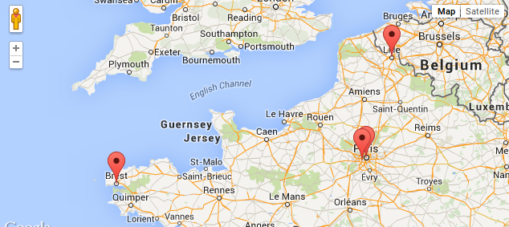
Adreces en format Json

Slide 35
Adreces en format Json
CONTINGUT arxiu file-json.json que enumera ADRECES
({
"adreces": [ {
"adreça": "avinguda font menor Simat"
},{
"adreça": "Carrer San Josep Xàtiva"
},{
"adreça": "Font de la Puigmola"
} ]
} )
/* Appel API Google Map i a l'arxiu per cridar a l'AJAX */
<script type="text/javascript" src="http://maps.google.com/maps/api/js?sensor=false"></script>
<script type="text/javascript" src="utils.js"></script>
/* Script de l'aplicación */
<script type="text/javascript">
/* declaració de les variables globals */
var map = document.getElementById('map');
var i = 0;
/* S'utilitza per emmagatzemar temporalment les coordenades de la direcció */
var coords;
/* Declaració de l'objecte tipus Geocoder */
var geocoder = new google.maps.Geocoder();
/

Slide 36
Adreces en format Json
/* Declaració LatLngBounds tipus d'objecte que defineix els límits del mapa */
var bounds = new google.maps.LatLngBounds();
/* Declaració d'opcions mapa */
var options = {
disableDefaultUI: true,
mapTypeId: google.maps.MapTypeId.HYBRID
}
/* Instanciació de l'objectee type Map */
var map = new google.maps.Map(map, options);
/* Crida a la funció responsable de llançar l'aplicació */
addMarkers();
/* La funció responsable de llançar l'aplicació */
/* Es crida a la funció "downloadURL" per anar a llegir
l'arxiu d'AJAX en fitxer-json.json*/
function addMarkers(){
downloadUrl('fitxer-json.json', function(data){
/* Retorn AJAX amb format JSON */
var response = eval(data);
var nombreAdresse = response.adresses.length;
/* Com tenim direccions, tractem de geolocalitzar */
for(i = 0; i < nombreAdresse; i++){
if(response.adresses[i].adresse)
/* Cridem a la funció amb el paràmetre de geocodificació d'adreces postals */
geocodeAddress(response.adresses[i].adresse);
}
});
}

Slide 37
Adreces en format Json
/* Funció de geocodificació d'una adreça */
function geocodeAddress(addr){
geocoder.geocode( { 'address': addr}, function(results, status) {
/* Si geolocalització ha tingut èxit */
if (status == google.maps.GeocoderStatus.OK) {
/* On récupère les coordonnées de l'adresse */
coords = results[0].geometry.location;
/* Estenem els límits del mapa per incloure aquest nou punt */
bounds.extend(coords);
/* Declarem el marcador associat */
var marker = new google.maps.Marker({
position: coords
});
/* Afegit al mapa */
marker.setMap(map);
/* Mostra el mapa amb un zoom adequat per veure tots els nostres marcadors */
map.fitBounds(bounds);
}
});
}

